Slide 1
§ 01 · EVALUACIÓN
Calidad y
Preparación de Datos
Diagnóstico, análisis exploratorio y tratamiento del dataset de rendimiento académico.
DATASET 5.100 registros · 11 variables EQUIPO Alexis Arévalo · Gabriel Ascencio · Alonso Barra · Cristóbal Bravo RAMO Inteligencia Artificial · 2026-2

Slide 2
02
§ 02 CONTEXTO Y OBJETIVOS
Por qué y para qué
Una institución de educación superior quiere analizar el rendimiento de sus estudiantes. Antes de cualquier análisis hay que determinar si los datos tienen problemas de calidad que afecten las conclusiones. Nuestro objetivo: dejar un proceso reproducible en cinco pasos.
01
Diagnosticar la calidad de los datos
02
Realizar el análisis exploratorio (EDA)
03
Definir y justificar el tratamiento
El dato incómodo:
04
Implementar un pipeline reproducible
“Basura entra, basura sale.” Un modelo aprende lo que le des; por eso limpiar bien es la mitad del trabajo.
05
Exportar el dataset limpio

Slide 3
03
§ 03 DIAGNÓSTICO · CARACTERIZACIÓN
Con qué datos trabajamos
11
8
3
VARIABLES NUMÉRICAS
CATEGÓRICAS
Age · StudyHours · Attendance · PreviousGPA · AssignmentsCompleted · SleepHours · InternetHours · FinalGrade
StudentID · Scholarship · Program
variables en total
IDENTIFICADOR StudentID TARGET FinalGrade (nota, escala 1–10)
FinalGrade cuenta como numérica y además es el target; StudentID cuenta como categórica y además es el identificador.

Slide 4
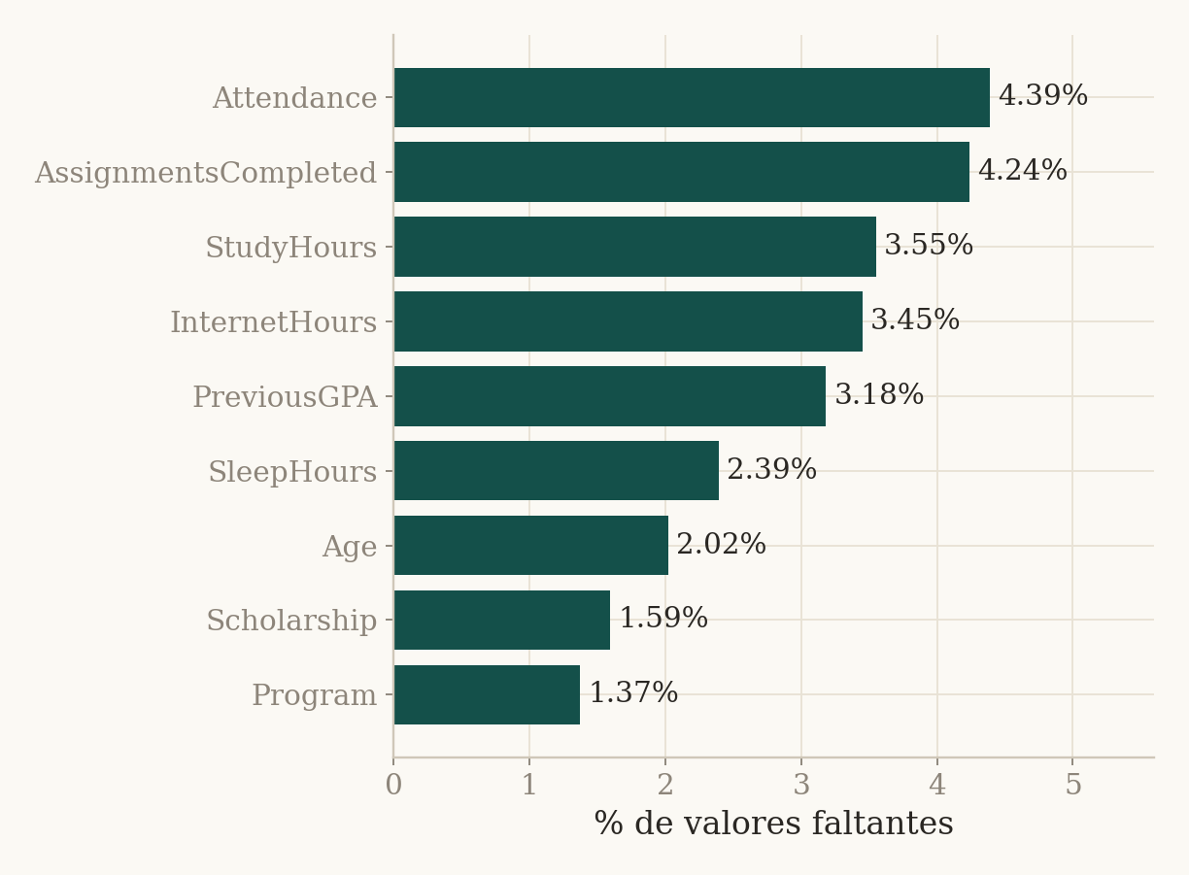
04
§ 04 DIAGNÓSTICO · HALLAZGOS
Cuatro problemas de calidad
01
Valores faltantes Completitud
% DE VALORES FALTANTES POR VARIABLE
Todas las variables (salvo ID y target): 1,4%–4,4%.
02
Duplicados Unicidad
100 filas idénticas (≈2% del total).
03
Inconsistencias Consistencia
Beca y programa escritos de varias formas (SI, si, INGENIERÍA…).
04
Valores inválidos Exactitud
Imposibles: asistencia <0 o >100, notas negativas, >24 h de internet.

Slide 5
05
§ 05 LA DISTINCIÓN CLAVE
Inválido ≠ atípico
No todo dato raro se elimina. La estrategia depende de si el valor es imposible o solo poco frecuente.
VALOR INVÁLIDO
VALOR ATÍPICO
Imposible
Extremo, posible
Ejemplo Attendance = −19,96 %
Ejemplo StudyHours = 25 h/semana
Decisión convertir a NaN e imputar
Decisión acotar por IQR (winsorizar)
Se corrige: el dato no puede existir.
Se conserva: es raro pero real.

Slide 6
06
§ 06 TRATAMIENTO
Cada decisión, justificada
PROBLEMA | DECISIÓN | JUSTIFICACIÓN
Duplicados | Eliminar filas idénticas | Registros repetidos que sesgan promedios
Inconsistencias | Normalizar el texto | Unifica categorías que significan lo mismo
Valores inválidos | Convertir a NaN → imputar | Son imposibles: se tratan como faltantes
Faltantes | Imputar (mediana / moda) | % bajo; eliminar filas perdería datos
Outliers | Acotar por IQR | Conserva el registro y limita el extremo
Target FinalGrade | Separar + borrar filas inválidas | El target no se imputa

Slide 7
07
§ 07 IMPLEMENTACIÓN · SCIKIT-LEARN
El pipeline reproducible
Un ColumnTransformer aplica el tratamiento correcto a cada tipo de variable, en orden y automáticamente. Se puede reejecutar sobre datos nuevos sin repetir nada a mano.
NUMÉRICAS
Imputar
(mediana)
→
Acotar outliers
(IQR)
→
Estandarizar
CATEGÓRICAS
Imputar
(moda)
→
Codificar
(One-Hot)
FinalGrade se mantiene separada. Es la variable objetivo de los futuros modelos predictivos, por eso no se transforma junto a las demás.

Slide 8
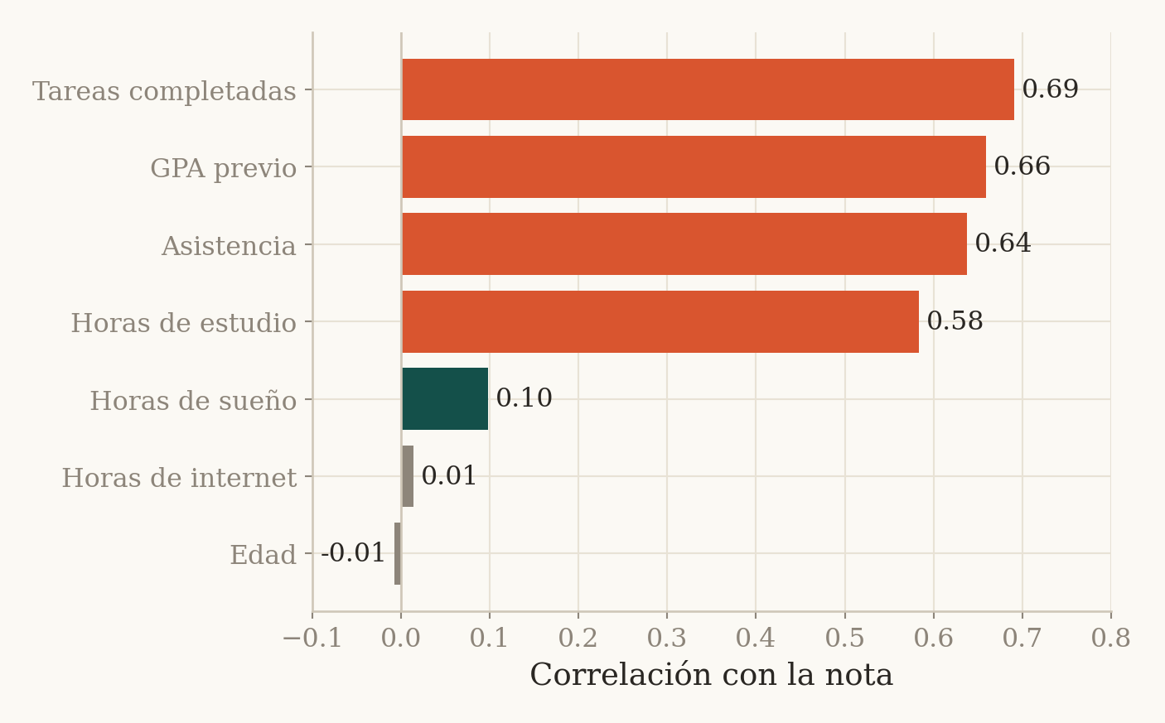
08
§ 08 ANÁLISIS EXPLORATORIO
Qué mueve la nota
CORRELACIÓN DE CADA VARIABLE CON LA NOTA FINAL
Lo que más se relaciona con la nota es el esfuerzo académico:
0,69
Tareas completadas
0,66
GPA previo
0,64
Asistencia
0,58
Horas de estudio
En cambio, edad, sueño e internet casi no influyen (0,10 o menos): el rendimiento depende de lo que el estudiante hace, no de su perfil.

Slide 9
09
§ 09 PREGUNTAS DE INVESTIGACIÓN
Las cuatro respuestas
P1
¿Difiere el promedio de FinalGrade entre estudiantes con y sin beca?
P2
¿Qué programa presenta el mayor promedio de FinalGrade y cuál la diferencia con el menor?
Con beca 4,37 vs sin beca 4,07
Informática 4,23 · Contador 4,05
+0,30 a favor de con beca
diferencia mínima: 0,18
P3
P4
¿Existe relación entre StudyHours y FinalGrade?
¿Existe relación entre Attendance y FinalGrade?
Relación positiva con la nota
Más asistencia, mejor rendimiento
r = 0,58 (Spearman 0,72)
r = 0,64 (moderada-fuerte)

Slide 10
10
§ 10 ESTADO FINAL DE LA CALIDAD
Antes y después
INDICADOR | ORIGINAL | TRATADO
Registros | 5.100 | 4.996
Valores faltantes | 1.335 | 0
Duplicados | 100 | 0
Inconsistencias | 87 | 0
Outliers | 393 | acotados
RESULTADO
4.996
registros limpios
Sin faltantes, sin duplicados y sin valores fuera de dominio. Proceso 100% reproducible.
→ rendimiento_academico_limpio.csv

Slide 11
§ 11 · CONCLUSIONES
Tres ideas para llevarse
01
El esfuerzo manda, no el perfil
Las variables más ligadas a la nota son de esfuerzo académico (tareas, GPA previo, asistencia, estudio). La edad, el sueño o el programa casi no influyen.
02
Sin calidad, no hay conclusión
Los datos traían valores imposibles e inconsistencias que distorsionaban promedios y correlaciones. Corregirlos fue el paso previo obligatorio para poder confiar en cualquier resultado.
03
El criterio va antes que el código
No basta con aplicar transformaciones automáticas: decidimos qué imputar, qué eliminar y qué acotar según lo que mostró el diagnóstico. El pipeline solo automatiza y hace reproducible ese criterio; no lo reemplaza.

